Slide 1

LUYỆN TỪ VÀ CÂU
ÔN VỀ TỪ CHỈ SỰ VẬT. SO SÁNH

Slide 2
KHỞI ĐỘNG

Slide 3
Hãy tìm từ ngữ:
- Từ ngữ chỉ người:
Giáo viên, kỹ sư, bộ đội…
- Từ ngữ chỉ con vật:
Bò, gà, mèo…
- Từ ngữ chỉ đồ vật:
Bàn, ghế, tủ lạnh…
- Từ ngữ chỉ cây cối:
Chuối, xoài, táo…

Slide 4
LUYỆN TỪ VÀ CÂU
ÔN VỀ TỪ CHỈ SỰ VẬT. SO SÁNH

Slide 5

Bài 1 : Tìm các từ ngữ chỉ sự vật trong khổ thơ sau:
Tay em đánh răng
Răng trắng hoa nhài.
Tay em chải tóc
Tóc ngời ánh mai.
HUY CẬN
Tay em đánh răng
Răng trắng hoa nhài.
Tay em chải tóc
Tóc ngời ánh mai.

Slide 6

Bài 2: Tìm những sự vật được so sánh với nhau trong các câu thơ, câu văn dưới đây:
Hai bàn tay em
Như hoa đầu cành
Huy cận
c. Cánh diều như dấu á
Ai vừa tung lên trời
Lương Vĩnh Phúc
b. Mặt biển sáng trong như
tấm thảm khổng lồ bằng ngọc thạch.
Vũ Tú Nam
d. Ơ cái dấu hỏi
Trông ngồ ngộ ghê
Như vành tai nhỏ
Hỏi rồi lắng nghe.
Phạm Như Hà

Slide 7

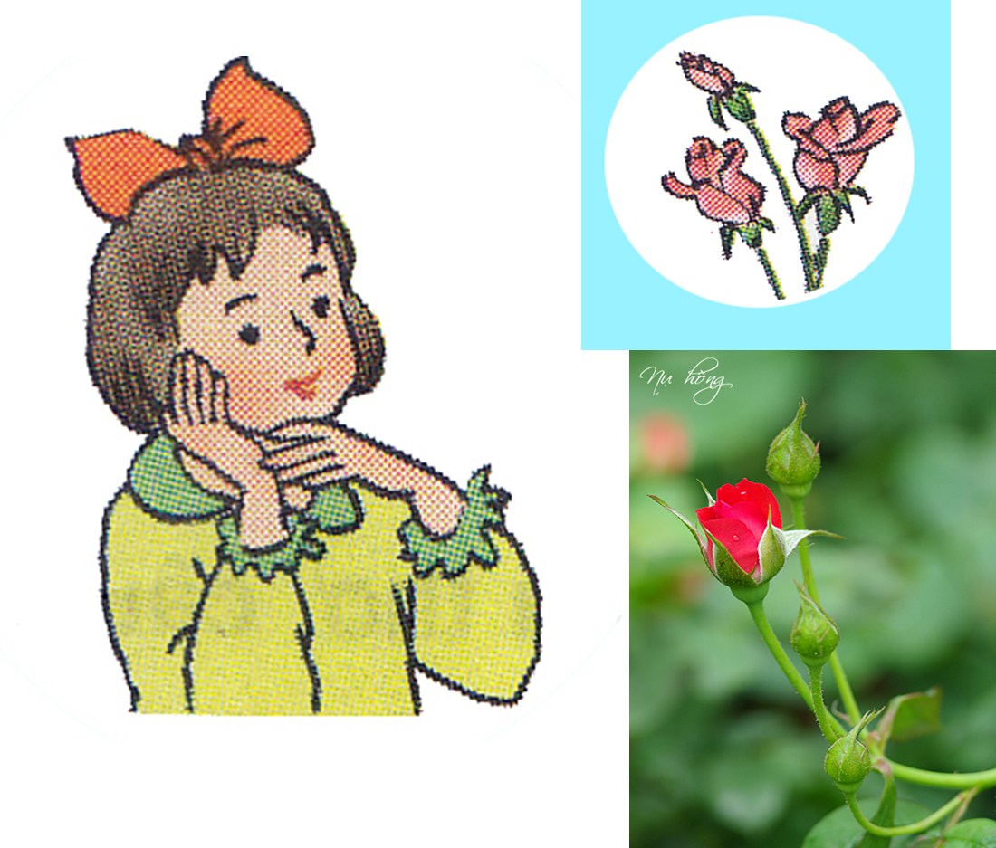
Hai bàn tay em
Như hoa đầu cành
Huy Cận
Vì sao hai bàn tay em bé lại được so sánh với hoa đầu cành?
Vì hai bàn tay của bé nhỏ, xinh đẹp như một bông hoa

Slide 8

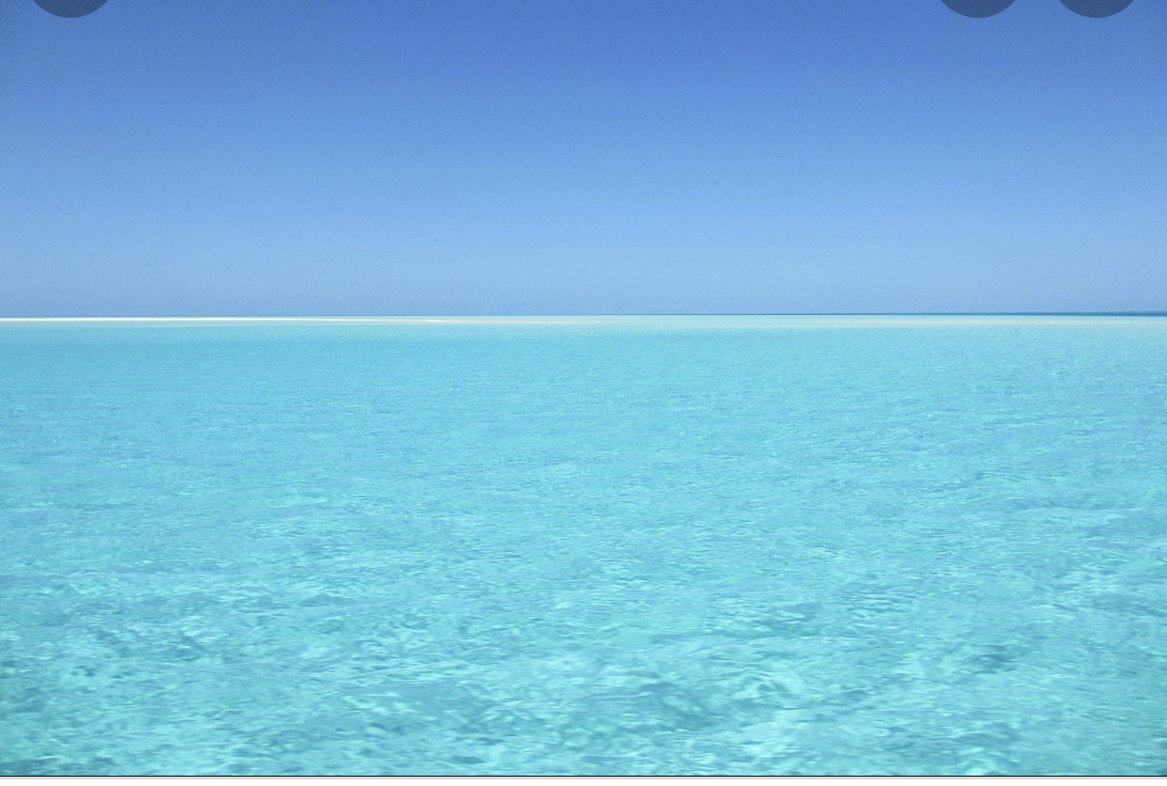
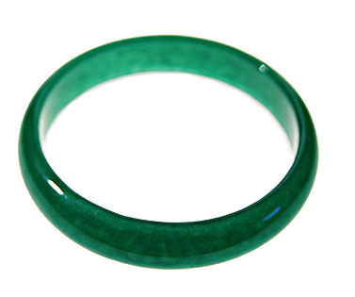
b. Mặt biển sáng trong như
tấm thảm khổng lồ bằng ngọc thạch.
Vũ Tú Nam
Vì sao có thể nói mặt biển như tấm thảm khổng lồ? Mặt biển và tấm thảm có gì giống nhau?
Màu ngọc thạch là màu thế nào?
Vì mặt biển và tấm thảm khổng lồ đều rộng và phẳng.
Màu ngọc thạch là màu xanh gần như nước biển. Vì thế mới so sánh mặt biển sáng trong như tấm thảm khổng lồ bằng ngọc thạch.

Slide 9

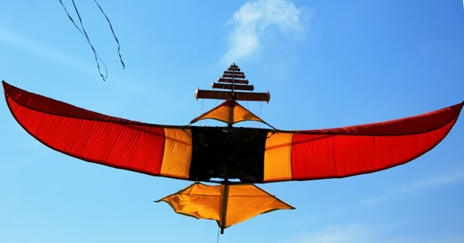
c. Cánh diều như dấu á
Ai vừa tung lên trời
Lương Vĩnh Phúc
ă
Vì sao cánh diều được so sánh với dấu á?
Vì cánh diều hình cong cong, võng xuống giống hệt một dấu á.

Slide 10
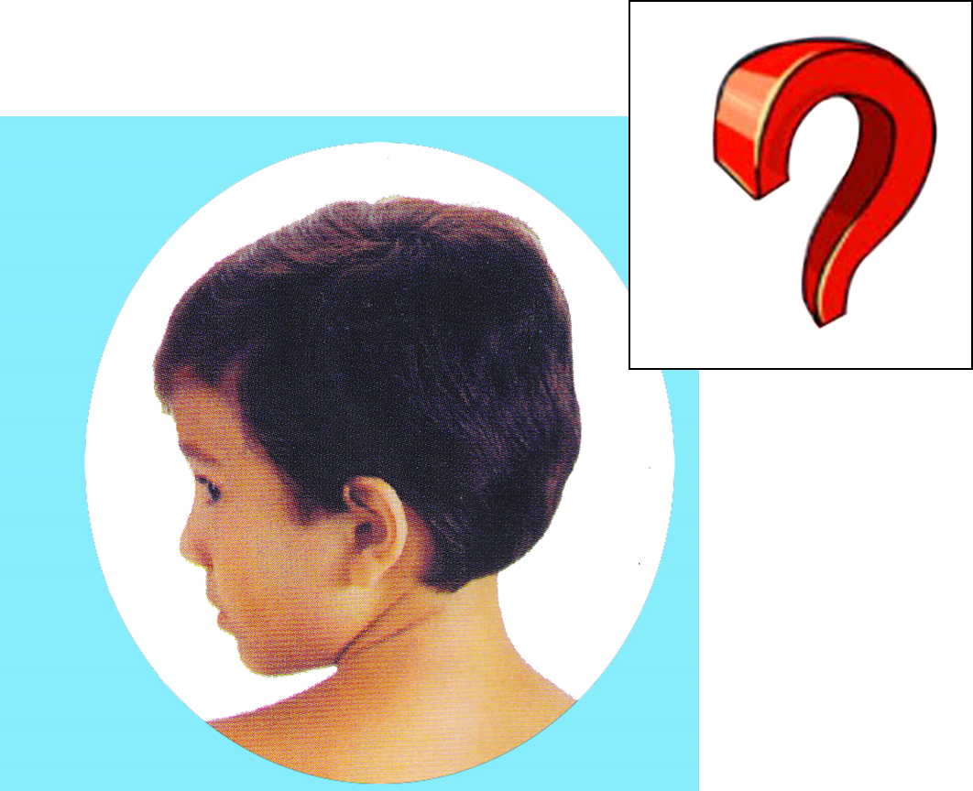
d. Ơ cái dấu hỏi
Trông ngồ ngộ ghê
Như vành tai nhỏ
Hỏi rồi lắng nghe.
Phạm Như Hà
Vì sao dấu hỏi được so sánh với vành tai nhỏ?
Vì dấu hỏi cong cong, nở rộng ở phía trên rồi nhỏ dần chẳng khác gì một vành tai.

Slide 11
a) Hai bàn tay em
Như hoa đầu cành.
HUY CẬN
b) Mặt biển sáng trong như tấm thảm khổng lồ bằng ngọc thạch.
VŨ TÚ NAM
c) Cánh diều như dấu “á”
Ai vừa tung lên trời.
LƯƠNG VĨNH PHÚC
d) Ơ, cái dấu hỏi
Trông ngộ ngộ ghê,
Như vành tai nhỏ
Hỏi rồi lắng nghe.
PHẠM NHƯ HÀ

Slide 12
KẾT LUẬN
- Các sự vật được so sánh với nhau thường có điểm tương đồng về hình dáng, màu sắc, kích thước...
- Ta thường sử dụng từ “như” để nối giữa 2 sự vật được so sánh.

Slide 13

Bài 3: Trong những hình ảnh so sánh ở bài tập 2, em thích hình ảnh nào? Vì sao?

Slide 14
Hoạt động trò chơi
Ai nhanh hơn
Nối những sự vật được so sánh với nhau.
Hai bàn tay em
vành tai nhỏ
Cánh diều
tấm thảm khổng lồ
Dấu hỏi
hoa đầu cành
Mặt biển
búp trên cành
Trẻ em
dấu á

Slide 15

Điền tiếp vào chỗ chấm:
- Đen như ...
- Đôi mắt chú mèo tròn như….
- Hai cái tai chú mèo như …
- Trắng như ...
- Ông mặt trời đỏ rực như ...
than.
hai hòn bi ve.
hai cái nấm.
bông.
quả cầu lửa.

Slide 16

Tiết học kết thúc rồi!!
CHÀO TẠM BỆT
CÁC CON!

